Slide 1
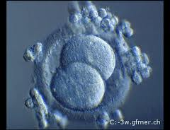
Première semaine, divisions cellulaires multiples . Stade de morula. Stade de blastula: composé du bouton embryonnaire, d’ une cavité interne emplie d’ une solution saline, le blastocœle et du trophoblaste. L’ endoblaste s’individualise.
Le blastocyste progresse vers la muqueuse utérine prête à le recevoir. Nidation au 7ème jour.
L’enveloppe du blastocyste sécrète une hormone pour que le corps jaune de l’ ovaire pour que celui continue de produire des hormones gardant l’endomètre en bon état.

Slide 2
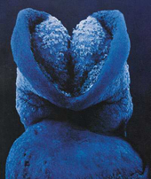
Pendant la deuxième semaine, le trophoblaste forme des projections( villosités chorioniques) et la circulation utéro-placentaire s’établit. Le sac vitellin et la cavité amniotique se forment. µle disque embryonnaire, constitué de deux feuillets cellulaires(endoblaste et ectoblaste) se forme. Au 14ème jour, l’embryon a terminé son implantation et la muqueuse de l’ utérus l’a recouvert.

Slide 3
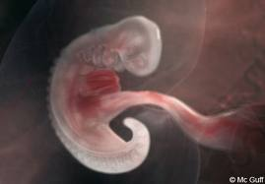
A la troisième semaine, la destiné des tissus s’engage. Le mésoblaste (troisième feuillet cellulaire ) et la chorde ( future colonne vertébrale) se mettent en place.
Le stade de neurula se marque par un allongement de l’ embryon et le début de l’organogenèse.
La plaque neurale évolue en tube neural (futur système nerveux) .Le mésoblaste se segmente (métamères). Les vaisseaux sanguins apparaissent (futur système nerveux). Les vaisseaux sanguins apparaissent, le cœur est alors constitué de deux tubes, déjà animés de contractions. La circulation placentaire fœtale s’établit.

Slide 4
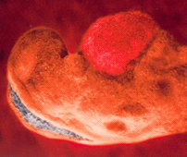
Pendant la quatrième semaine, des métamères ou somites se forment de part et d’ autres du tube neural. Celui-ci se ferme aux extrémités vers le 25ème jour. Des arcs branchiaux se forment progressivement. L’embryon commence à se courber suite à l’extension de la cavité amniotique. Le cœur fait saillie à la face avant.
L’anneau ombilical se forme.
Les bourgeons des bras puis des jambes apparaissent. Les ébauches auditives et oculaires (cristallin ) sont visibles.

Slide 5
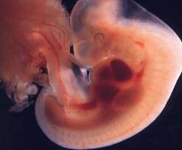
La cinquième semaine est marquée par la croissance importante de la tête. Les membres se différencient (avant-bras, poignet, sillons digitaux). Les futurs pavillons se dessinent (1er et 2ème arcs branchiaux) et le conduit auditif externe se forme (1ère fente branchiale). Les pigments apparaissent dans l’œil.

Slide 6
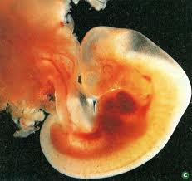
A la sixième semaine, la tête devient plus volumineuse que le tronc .L’intestin est en partie engagé dans le cordon ombilical. Des sillons délimitent les orteils.

Slide 7
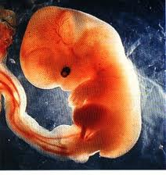
Lors de la septième semaine, la tête s’arrondit et se redresse . Elle est délimitée par le rétrécissement du cou. Les doigts et les orteils s ’individualisent.

Slide 8
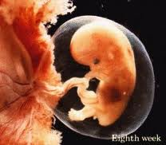
A 8 semaines, les yeux, les paupières, les oreilles et les os des membres se forment. Toutes les pièces cartilagineuses des membres sont en place. Les premiers points d'ossification apparaissent au niveau des vertèbres. Le foie et le cœur sont bien développés. La langue est formée d'une ébauche unique médiane. Les lèvres sont bien séparées des lames dentaires. Le larynx est bien constitué. L'estomac prend sa forme et sa place définitives. Le rectum est nettement séparé de l'ensemble vessie-urètre. Les tubules rénaux se forment. L’épiderme s'est transformé en une membrane à plusieurs couches, et perd beaucoup de sa transparence. Il y a une rotation des membres qui se fait en sens contraire aux membres supérieurs et inférieurs : ainsi sera permise la flexion des coudes et des genoux. Les premiers mouvements actifs apparaissent .L'embryon mesure 3 cm et pèse 11 g.

Slide 9
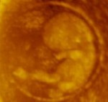
À 9 semaines, la succion du pouce a commencé et le fœtus peut avaler du liquide amniotique. Le fœtus peut aussi saisir un objet, bouger la tête d'avant en arrière, ouvrir et fermer les mâchoires, bouger la langue, soupirer et s'étirer. Les récepteurs nerveux du visage, de la paume de la main et de la plante des pieds peuvent sentir un léger contact. "En réponse à un léger contact sur la plante du pied," le fœtus courbera hanche et genou et pourra refermer ses orteils. Les paupières sont maintenant complètement fermées. Dans le larynx, l'apparition des ligaments vocaux signale le début du développement des cordes vocales. Chez le fœtus féminin, l'utérus se reconnaît et des cellules reproductrices immatures appelées ovogonie, se répliquent dans l'ovaire. Les organes génitaux extérieurs commencent à se distinguer en tant que masculins ou féminins.

Slide 10
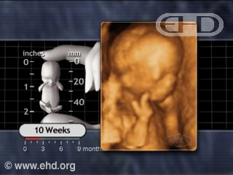
À 10 semaines, la stimulation de la paupière supérieure produit un roulement de l'œil vers le bas. Le fœtus baille et ouvre et ferme souvent la bouche. La majorité des fœtus sucent leur pouce droit. Les sections d'intestin encore dans le cordon ombilical retournent dans la cavité abdominale. L'ossification a commencé pour la plupart des os. Les ongles des doigts et orteils commencent à se développer. Les empreintes digitales uniques existent à 10 semaines après la fertilisation. Ces empreintes peuvent servir d'identification pour toute la vie.

Slide 11
À 11 semaines, le nez et les lèvres sont totalement formés. Comme pour toutes les autres parties du corps, leur apparence changera à chaque stade du cycle de la vie humaine. L'intestin commence à absorber le glucose et l'eau avalés par le fœtus. Bien que le sexe soit déterminé à la fertilisation, on distingue à présent les organes génitaux externes en tant que masculins ou féminins.

Slide 12
A 12 semaines ,ses bourgeons gustatifs distincts couvrent maintenant l'intérieur de la bouche. Les selles commencent aussi tôt que 12 semaines et continuent pendant environ 6 semaines. La première matière à être expulsée du côlon du fœtus et du nouveau-né est appelé le méconium. Il consiste en enzymes digestifs, protéines et cellules mortes éliminées par le système digestif. La longueur des membres supérieurs a presque atteint sa proportion finale à la taille corporelle. Les membres inférieurs prennent plus longtemps pour atteindre leurs proportions définitives.

Slide 13
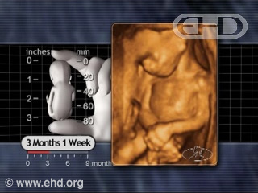
A 13 semaines , à l'exception de l'arrière et du haut de la tête, le corps entier du fœtus réagit maintenant à un léger contact et une stimulation près de la bouche produit maintenant un mouvement vers le stimulus et l'ouverture de la bouche. Cette réaction est appelée le "réflexe des points cardinaux" et elle persiste après la naissance, aidant le nouveau-né à trouver le bout de sein de sa mère pendant l'allaitement.

Slide 14
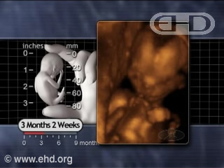
A 14 semaines , le visage continue à se définir avec des dépôts de graisse commençant à remplir les joues et les dents commencent à se former.

Slide 15
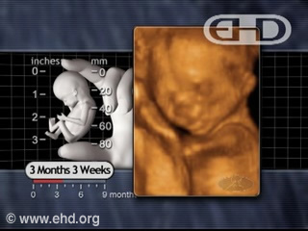
À 15 semaines, les cellules embryonnaires hématopoïétiques sont arrivées et se multiplient dans la moelle osseuse. Une formation complémentaire de cellules sanguines se produira ici.

Slide 16
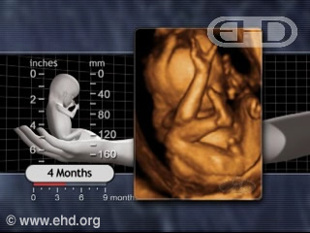
À 16 semaines, les procédures impliquant l'introduction d'une aiguille dans l'abdomen du fœtus déclenchent une réaction hormonale au stress libérant de la noradrénaline, ou de la norépinephrine, dans la circulation sanguine.

Slide 17
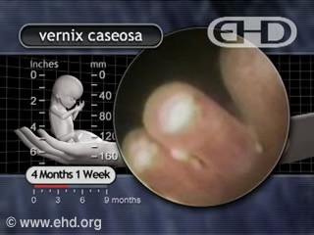
A 17 semaines , une substance blanche protectrice, appelée vernix caseosa (enduit sébacé), recouvre maintenant le fœtus. Le Vernix protège la peau contre les effets irritants du liquide amniotique.

Slide 18
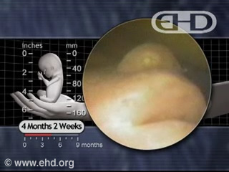
A 18 semaines , dans le système respiratoire, l'arbre bronchique est maintenant presque terminé.

Slide 19
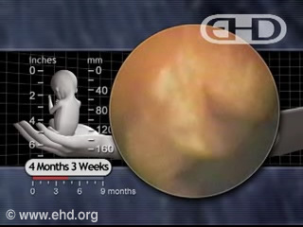
À partir de 19 semaines, le mouvement fœtal, la respiration et le rythme cardiaque commencent à suivre les cycles quotidiens appelés les rythmes circadiens.

Slide 20
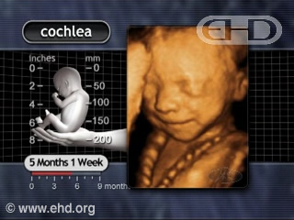
Entre 20 et 21 semaines, la cochlée, organe de l'ouïe, a atteint sa taille adulte dans l'oreille interne totalement développée. À partir de ce moment, le fœtus réagira à un grand nombre de bruits. Les cheveux commencent à pousser sur le cuir chevelu. Toutes les couches et structures de la peau sont présentes, y compris les follicules pileux et les glandes.

Slide 21
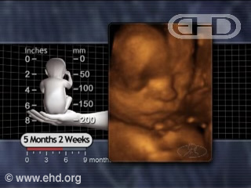
Entre 21 et 22 semaines après la fertilisation, les poumons commencent à pouvoir respirer l'air. Ce moment est considéré constituer l'âge de viabilité, la survie à l'extérieur de l'utérus étant possible pour certains fœtus.

Slide 22
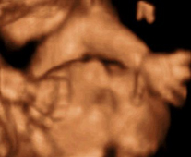
Pour s'exercer au réflexe de succion, bébé commence à sucer son pouce ! Ses mouvements respiratoires sont de plus en plus fréquents et il perçoit les bruits internes : le système digestif et circulatoire de la maman, sa voix... Il commence aussi à entendre les bruits externes, en particulier les sons graves.

Slide 23
À 24 semaines, les paupières sont ouvertes et le fœtus réagit en clignant des yeux et en ayant un effet de surprise. Cette réaction aux bruits soudains et forts se manifeste généralement avant chez le fœtus féminin.

Slide 24
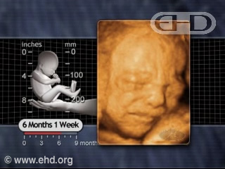
A 25 semaines , plusieurs chercheurs ont indiqué que l'exposition aux sons bruyants risque d'avoir un effet néfaste sur la santé du fœtus. Les conséquences immédiates comprennent un rythme cardiaque accéléré prolongé, une déglutition excessive par le fœtus et de brusques changements de comportement. Les conséquences possibles sur le long terme comprennent la perte de l'ouïe. La fréquence respiratoire du fœtus peut atteindre 44 cycles d'inhalation exhalation à la minute.

Slide 25
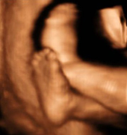
A 26 semaines , grâce à ses nombreux mouvements, le bébé découvre le sens du toucher : il colle ses membres à la paroi, sa tête, son dos ... Il "pédale", se retourne, donne des coups de pied ... Il réagit à votre voix qu'il commence à reconnaître et aux caresses! Ses ongles sont maintenant visibles sur les mains et les pieds. Le bébé mesure 30 cm et pèse 650g.

Slide 26
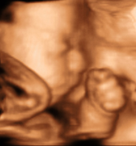
A 27 semaines , le cerveau se développe maintenant très rapidement. Des circonvolutions et sillons (reliefs du cerveau) apparaissent sur le cortex pour abriter toutes les cellules nerveuses et les circuits neuronaux sont formés. Le cerveau est "câblé". Les yeux s'ouvrent ! Le bébé peut désormais cligner des yeux. Le cordon ombilical est entouré d'une masse gélatineuse dont la fonction est de protéger les vaisseaux contre d'éventuels nœuds qui pourraient empêcher la bonne circulation du sang.

Slide 27
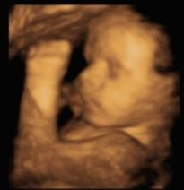
A 28 semaines , le liquide amniotique est renouvelé toutes les 3 heures. Le bébé boit ce liquide qui passe de l'intestin à la circulation sanguine et qui est ensuite éliminé par voie urinaire entre autre. Le fœtus urine! L'ivoire des dents de lait se recouvre d'émail. Les poumons sécrètent le "surfactant", substance destinée à laisser ouvertes les alvéoles pulmonaires. La graisse s'accumule sous la peau qui s'épaissit. Bébé mesure 33 cm et pèse 870g

Slide 28
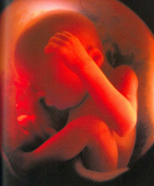
A 29 semaines , c'est le début de la dernière phase de maturation : la mélanisation, c'est-à-dire l'enveloppement des cellules nerveuses par la myéline, une substance grasse protectrice qui permet une bonne transmission des informations cérébrales. Les mouvements respiratoire deviennent plus réguliers, plus constants, moins saccadés et moins rapides. Ce phénomène est dû à la maturation du tronc cérébral (situé entre le cerveau et la moelle épinière).

Slide 29
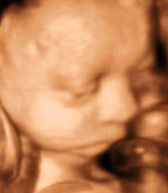
A 30 semaines ,au niveau des organes génitaux, si c'est une petite fille, le clitoris est assez proéminent : les lèvres ne le couvrent pas encore. Si c'est un petit garçon, les testicules descendent jusqu'au niveau de l'aine. La peau est de moins en moins fripée grâce à l'accumulation de la graisse sous-cutanée et son corps s'arrondit. Le cordon ombilical s'élargit à cause des vaisseaux, prenant de plus en plus de place. Bébé mesure 35 cm et pèse 1,15 kg.

Slide 30
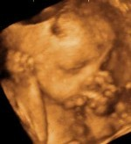
A 31 semaines , au cours de cette semaine, le bébé va réellement découvrir le goût : il distingue de mieux en mieux les différentes saveurs des aliments que mange la maman. Le lanugo (le fin duvet qui recouvre tout son corps) commence à disparaître. Ses mouvements diminuent par manque de place.

Slide 31
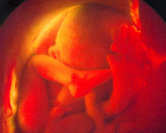
A 32 semaines ,le bébé occupe toute la place dans l'utérus. Si c'est un petit garçon, les testicules sont maintenant descendues dans les bourses. Si c'est une fille, les follicules primordiaux commencent à se former dans les ovaires. Bébé mesure 37 cm et pèse 1,5 kg.

Slide 32
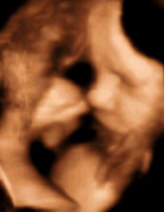
A 33 semaines , c'est à cette période que la plupart des fœtus effectue une dernière cabriole et se retrouve la tête en bas, où ils ont plus de place. Ils resteront dans cette position jusqu'à la naissance; Le bébé a beaucoup moins de place pour bouger et donc est très attentif aux interactions extérieurs : les conversations de la maman, la musique, à la lumière, ...

Slide 33
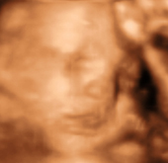
A 34 semaines , le bébé a énormément besoin de calcium pour la croissance de ses os. Il reste cependant quelques "espaces vides" au niveau du crâne pour permettre au cerveau de grandir librement. Sa peau qui était rouge jusqu'ici prend sa couleur rosée et est déjà moins fripée. Les ongles des mains sont complets : ils arrivent jusqu' au bout des doigts. Il faudra encore attendre un peu pour les orteils ... Bébé mesure 40,5 cm et pèse 1,9 kg.

Slide 34
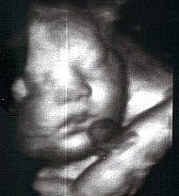
A 35 semaines , le bébé transmet une hormone particulière à la maman à l'origine de l'oestriol, l'hormone qui permet l'allaitement. Il continue à sucer régulièrement son pouce et à avaler le liquide amniotique. Il urine beaucoup.

Slide 35
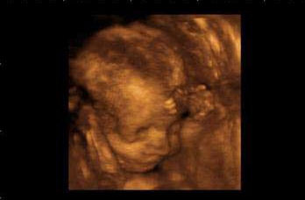
A 36 semaines , le méconium (premiers "excréments" provenant de la dégradation du liquide amniotique au niveau du système digestif) s'accumule dans les intestins. Celui-ci sera évacué après la naissance. La maman peut déjà ressentir quelques contractions. Bébé mesure 43 cm et pèse 2,2 kg.

Slide 36
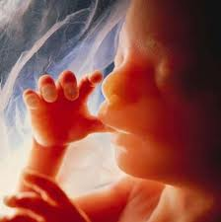
La graisse sous-cutanée accumulée donne un aspect potelé au bébé, sa peau n'est presque plus ridée. Le bébé entame maintenant sa descente dans le bassin. Le placenta pèse 500 g et mesure environ 20 cm de diamètre sur 3 cm d'épaisseur ! Il grossit avec le bébé pour subvenir à ses besoins énergétiques.

Slide 37
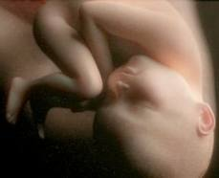
Le lanugo (fin duvet présent sur tout le corps) a disparu. Le bébé ne bouge plus beaucoup : tête en bas, les bras et jambes pliés sur la poitrine, il ne lui reste plus beaucoup de place. La maman ne ressent plus qu'une dizaine de mouvements par jour. Bébé mesure 46,5 cm et pèse 2,65 kg.

